Slide 1
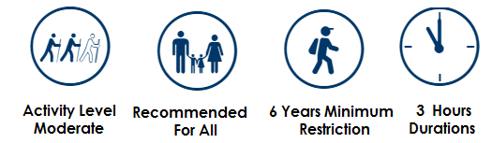
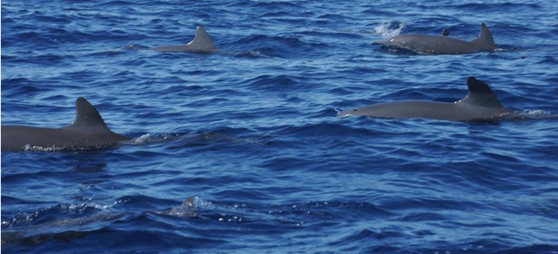
OCEAN ADVENTURE
TOUR DESCRIPTION
For this tour, we will catch a boat in an exciting route through the Pacific Ocean waters, and you will have the opportunity to enjoy the magical encounters with different sea animals you will feel your heart beat rise while watching sea turtles, rays, and the always playful dolphins jumping around from side to side.
If you are traveling with us during the months of November through march you might have the chance of watching whales!
This will be for sure an unforgettable moment from your visit to Puerto Escondido.
Schedules:
Departure: 7:00 AM
Return: 10:00 AM
Includes:
Land transportation Boat Ride Traveler insurance Hydrating Beverage
Tour Guide
Price
$700. °° per Person
What to bring?
Bathing Suit Sunscreen
Sandals Hat
Towel

Slide 2
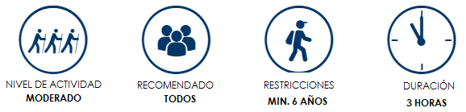
AVENTURA EN EL OCEANO
DESCRIPCION DEL TOUR
Durante este tour, te embarcaras en un emocionante recorrido por las aguas del Océano Pacifico y tendrás la oportunidad de disfrutar un mágico encuentro con estas creaturas marinas, desde nuestra lancha podrás sentir como se estremece tu corazón al ver tortugas, mantarrayas y los increíbles delfines que bailan, brincan y retozan a lado de nuestra embarcación.
Si vienes en los meses de noviembre a marzo en este mismo tour tendrás probabilidad de ver ballenas.
¡Este será el momento más inolvidable de tu visita a Puerto Escondido!
Horario
Salida: 6:50 AM
Retorno: 10:00 AM
Incluye:
Transportación Terrestre Embarcacion
Guía de Turistas Aguas Hidratantes Seguro de Viajero Visor
Precio
$700 °° Por Persona
Recomendaciones
Traje de Baño Bloqueador
Toalla Sombrero

